Slide 1
러브 텔레파시

Slide 2
History
Date | Ver. | File Name | Changes | Authors
2015. 12. 07 | 0.0.1 | LoveTelepathy.0.0.1.pptx | Created | rainpic

Slide 3
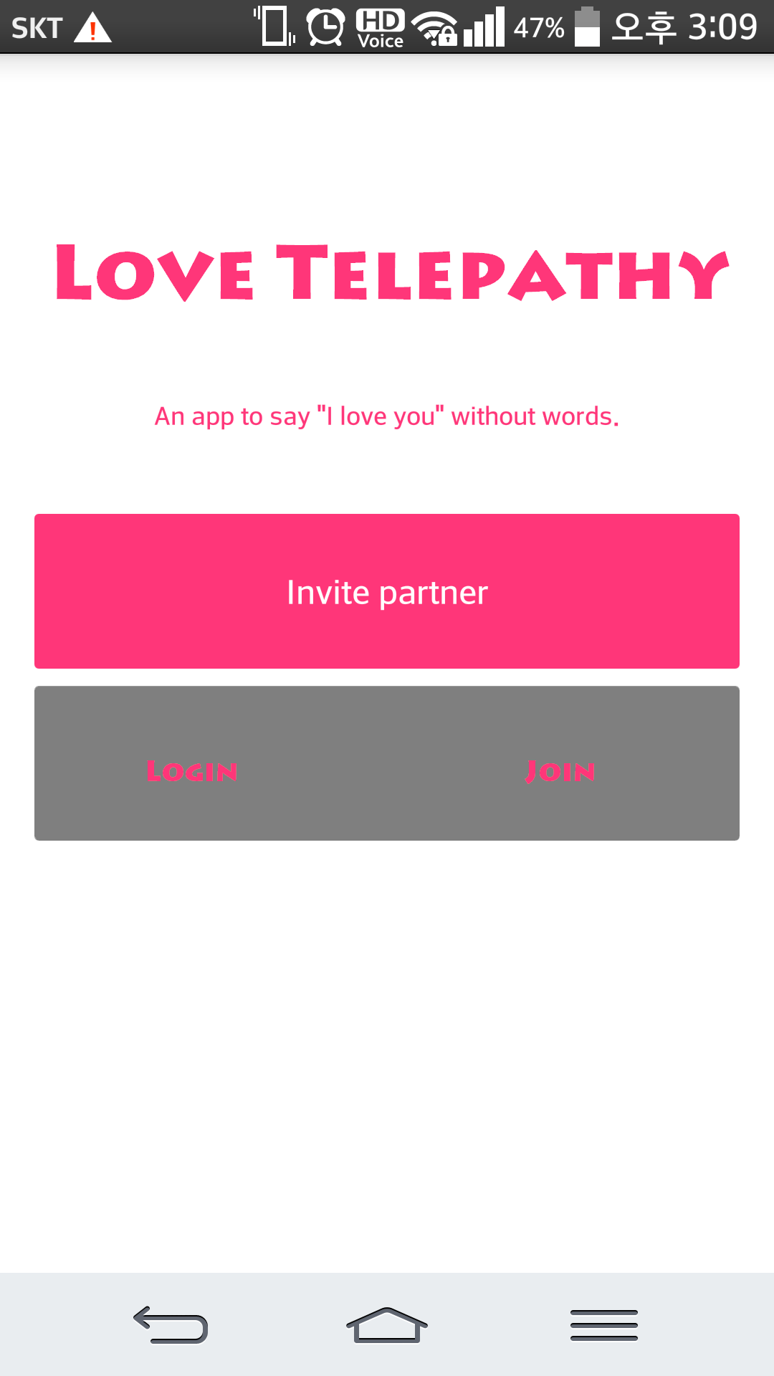
첫 페이지
로그인
가입
연인 초청
등등
* 이 화면은 설치시 한번만 이후부터는 바로 메인페이지로 이동

Slide 4
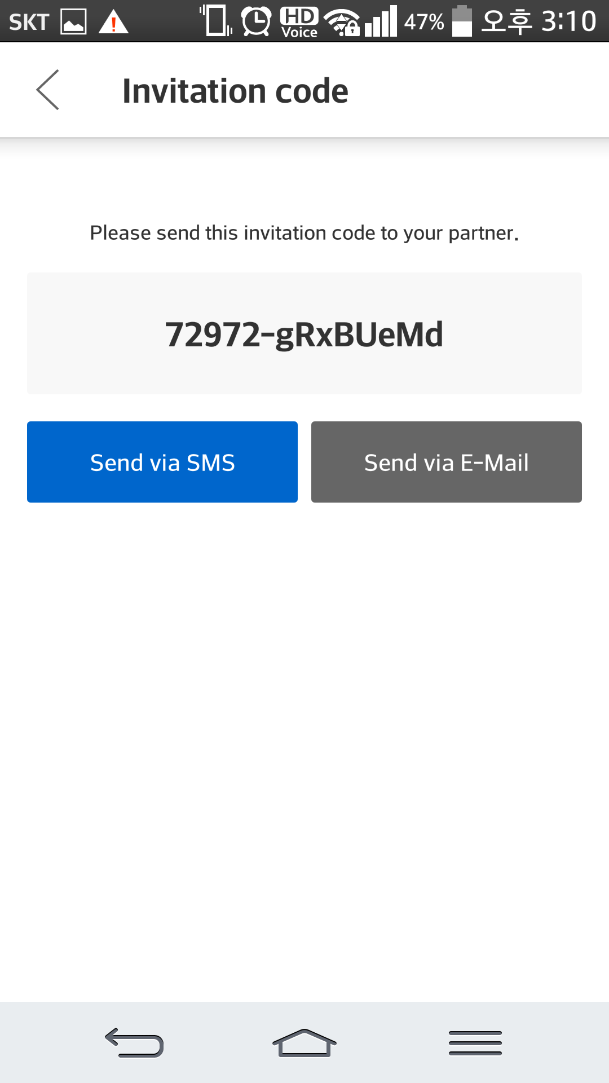
초대 페이지
이런식으로 하는건 어떤지

Slide 5






Main – 화면 구성
rainpic
Queen

Slide 6
Main – 메뉴로 이동
설정 부분에 넣을것이 생각이 나지 않음…
프로필 설정, 사진, 배경사진을 이쪽으로 넣을까 생각중인데 의견 부탁
메뉴
공지
통계(기록)보기
친구에게 추천
rainpic
Queen
페이스북 페이지 가기
설정

Slide 7
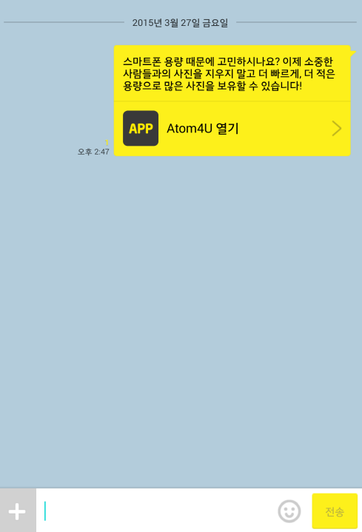
Main – 메뉴(1)
추천방법을 선택하세요
메뉴
카카오톡
공지
문자
통계(기록)보기
등
친구에게 추천
rainpic
Queen
등
페이스북 페이지 가기
설정

Slide 8
Main – 메뉴(2)
* 공지 : 공지페이지로
* 통계 : 통계페이지 (이부분 역시 어떤 통계를 보여줄지는 추후에)
* 페이스북 페이지 가기 : 페이스북으로 링크
메뉴
공지
통계(기록)보기
친구에게 추천
rainpic
Queen
페이스북 페이지 가기
설정

Slide 9
Main – 프로필 설정
* 메뉴로 위치 변경 가능
프로필 사진
rainpic
Queen
앨범에서 선택
갤러리로
Tap
사진 보기
현재 사진을 크게 보기
Edit
다른 이미지 에디터 연결

Slide 10
Main – 텔레파시가 통하지 않은 경우
시간이 지나면서 서로 텔레파시가 통하지 않을 경우 하트 폭발.
rainpic
Queen
Tap

Slide 11
Main – 텔레파시가 통한 경우
시간이 지나면서 서로 텔레파시가 통하면.
카운트 증가
커졌다 작아졌다 빙글빙글 도는 효과(가능하면 프로필 사진이 같이 합쳐졌다 사라지면서 카운트 증가)
rainpic
Queen
Tap

